Slide 1


Slide 2

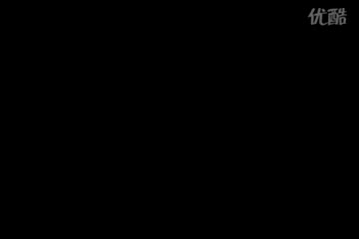

Slide 3
莫高窟是举世闻名的艺术宝库，这里的每一尊彩塑，每一幅壁画，都是我国古代劳动人民智慧的结晶。

Slide 4

走近彩塑
默读课文的第二自然段，画出能概括莫高窟彩塑特点的词语。
用“从 中感受到 ”的句式回答。

Slide 5
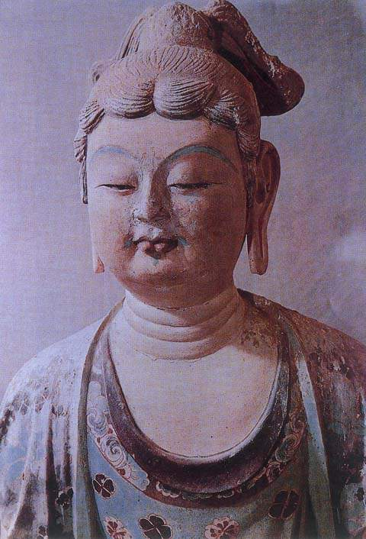
慈眉善目的菩萨

Slide 6
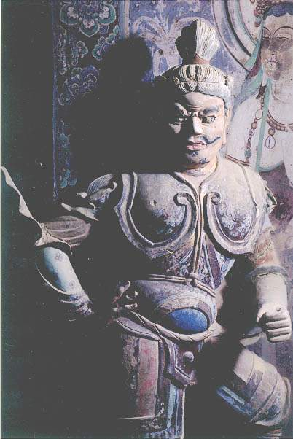
威风凛凛的天王

Slide 7
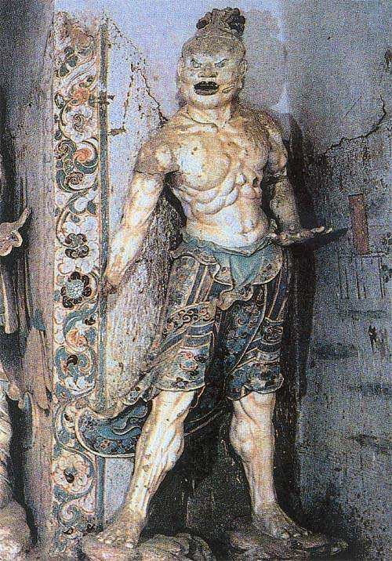
强壮勇猛的力士

Slide 8
人们塑造菩萨，是希望他 ，所以是 的菩萨”
人们塑造天王，是希望他 ，所以是 的“天王”
力士两脚下各踏一只小鬼，是希望他们 ，所以是 的“力士”

Slide 9
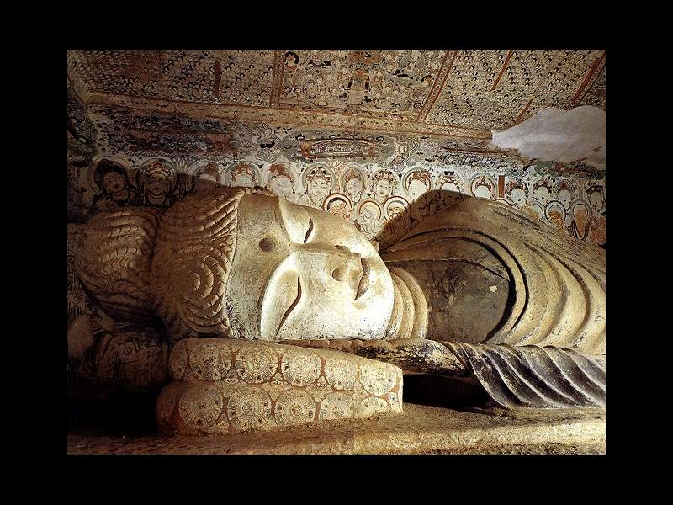

Slide 10
有一尊卧佛长达16米，他侧身卧着，眼睛微闭，神态安详。看到这一尊尊惟妙惟肖的彩塑，游人无不啧啧赞叹。

Slide 11
先概括描写 后具体描写

Slide 12
莫高窟保存着两千多尊彩塑。这些彩塑个性鲜明，神态各异。有慈眉善目的菩萨，有威风凛凛的天王，还有强壮勇猛的力士。有一尊卧佛长达16米，他侧身卧着，眼睛微闭，神态安详。看到这一尊尊惟妙惟肖的彩塑，游人无不啧啧赞叹。

Slide 13
莫高窟是举世闻名的艺术宝库，这里的每一尊彩塑，每一幅壁画，都是我国古代劳动人民智慧的结晶。

Slide 14
欣赏壁画
请同学们自由读第三自然段，想一想：作者在描写莫高窟的壁画时，运用了什么手法来写？找出有关句子读一读，并体会其好处。

Slide 15
莫高窟不仅有精妙绝伦的彩塑，还有四万五千多平方米宏伟瑰丽的壁画。壁画的内容丰富多彩，有记录佛教故事的，有描绘神佛形象的，有反映民间生活的，还有描摹自然风光的。其中最引人注目的，是那成百上千的飞天。壁画上的飞天，有的臂挎花篮，采摘鲜花；有的怀抱琵琶，轻拨银弦；有的倒悬身子，自天而降；有的彩带飘拂，漫天遨游；有的舒展双臂，翩翩起舞……看着这些精美的壁画，就像是走进了灿烂辉煌的艺术殿堂。

Slide 16
莫高窟不仅有精妙绝伦的彩塑，还有四万五千多平方米宏伟瑰丽的壁画。
过渡句
承上启下

Slide 17
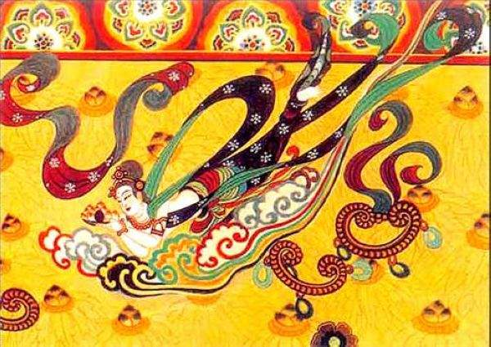
臂挎花篮 采摘鲜花

Slide 18
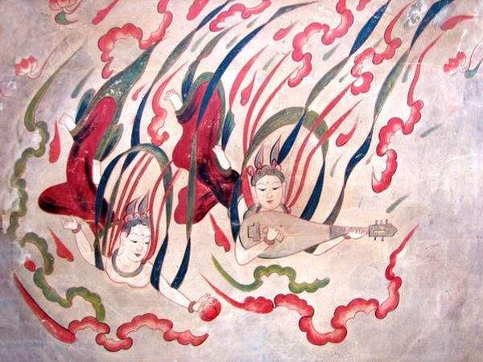
怀抱琵琶 轻拨银弦

Slide 19
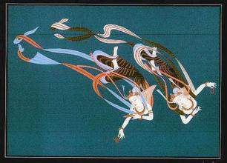
倒悬身子 自天而降

Slide 20
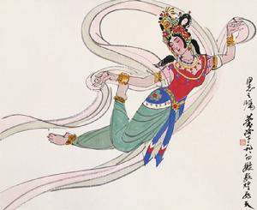
彩带飘浮 漫天遨游

Slide 21
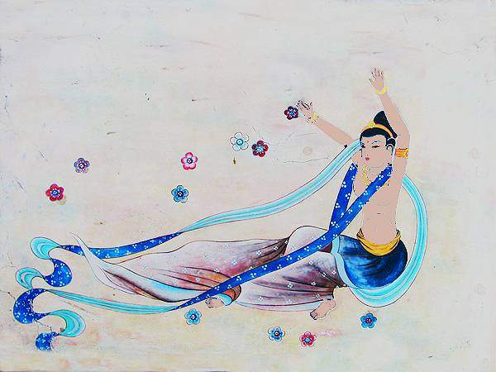
舒展双臂 翩翩起舞

Slide 22
其中最引人注目的，是那成百上千的飞天。壁画上的飞天，有的臂挎花篮，采摘鲜花；有的怀抱琵琶，轻拨银弦；有的倒悬身子，自天而降；有的彩带飘拂，漫天遨游；有的舒展双臂，翩翩起舞……

Slide 23
发挥想像，接着说说：
有的 ，
有的 ，
还有的 。

Slide 24
莫高窟是举世闻名的艺术宝库，这里的每一尊彩塑，每一幅壁画，都是我国古代劳动人民智慧的结晶。

Slide 25
走进藏经洞
莫高窟里还有一个面积不大的洞窟——藏经洞。洞里曾藏有我国古代的各种经卷、文书、帛画、刺绣、铜像等六万多件。由于清王朝腐败无能，大量珍贵的文物被帝国主义分子掠走。仅存的部分经卷，现在陈列于北京故宫等处。

Slide 26
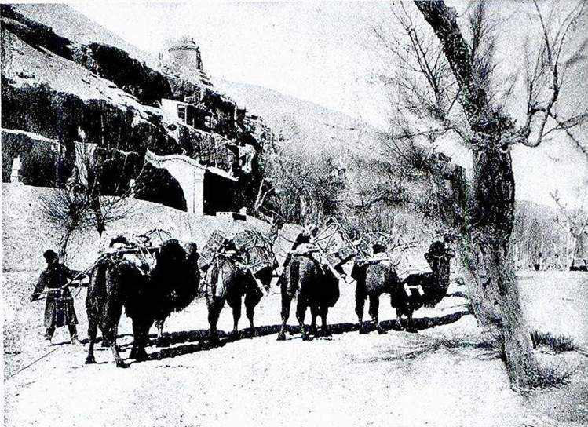
血色黄昏中，一支支驼队拉着一箱箱文物出发了，目的地不是我们国家的哪一个博物馆，而是异国他乡。凄艳的晚霞中一个古老民族的伤口在滴血。让我们静静地听一听历史的控诉：

Slide 27
斯坦因（英国人）。连续盗宝七个晚上，盗走完整的经卷二十四箱近万卷，完好的绢画和丝织品等五箱近五百卷，雇了四十多头骆驼运走。一部分留在印度，成立西域博物馆，而精品则入藏伦敦的大英博物馆。

Slide 28
伯希和（法国人）。1908年7月，将藏经洞中遗物全部翻检，选取精华，廉价骗购大量文献精品和佛画、丝织品，总数约一万余件，现藏法国。1911年10月，吉川小一郎（日本）等非法用低价换取了469卷手写本和精美彩塑两尊。

Slide 29
1911年鄂登堡（俄国人）率团至莫高窟，盗走经卷一批。1923年华尔纳（美国人）到达莫高窟，此时的藏经洞已无文书可取，他用涂有粘着剂的胶布剥取了壁画26方，共计3.206万平方公分。

Slide 30
感情朗读
莫高窟里还有一个面积不大的洞窟——藏经洞。洞里曾藏有我国古代的各种经卷、文书、帛画、刺绣、铜像等六万多件。由于清王朝腐败无能，大量珍贵的文物被帝国主义分子掠走。仅存的部分经卷，现在陈列于北京故宫等处。

Slide 31
“看了敦煌莫高窟，就等于看到了全世界的古代文明。”
“敦煌艺术是人类文明的曙光。”

Slide 32
莫高窟是举世闻名的艺术宝库，这里的每一尊彩塑，每一幅壁画，都是我国古代劳动人民智慧的结晶。

Slide 33
莫高窟可以傲视异邦的地方，就在于它是一千多年的层层累聚。
我们，是飞天的后人！

